Slide 1
A réz jövője, új hálózati megoldások Gbit technológiával) szabványok és piaci termékek
Építtetői, Tervezői és Kivitelezői
F Ó R U M 2019
Takács György

Slide 2
Milyen hálózati technológia várható a jövőben lakásokban, intézményekben?
Fényvezető kábel?
Rézvezetős kábel (sodrott érpár, koaxiális)?
Vezeték nélküli (rádiós, optikai) csatlakozás (5G, WiFI, LiFi)?

Slide 3
Mi a fejlődés hajtóereje?
Sebesség?
Ár?
Fogyasztói speciális igények?
Energia fogyasztás?

Slide 4
Az ITU-T 15. Tanulmányi Bizottság Q4 kérdése
VDSL2, G.fast, G.mgfast megoldások és további fejlesztések
Források:
ITU-T G.9701 (324 oldal)
Overview of ITU-T SG15 Q4 xDSL and G.(mg)fast (37 oldal)
Szerző: Hubert Mariotte, Q4 Rapportőr
HUAWEI TECHNOLOGIES CO., LTD. G.fast Feature Guide 2018-12-17 (53 oldal)
Példák a piacon beszerezhető termékekről, árakról
További várható fejlődési szempontok, irányok

Slide 6
Áttekintés a réz alapú hozzáférési technológiákról
Hosszú
Rövid
A G.fast pótol egy hozzáférési hiányt:
100 Mbit/S > Több Gbit/s
A lakásokban általában nincs
optikai hálózat
A G.fast támogatja az utcai kabinetben vagy épületen
belüli végződő optikai hálózati struktúrát
Optikai Kábel
Rézvezető

Slide 7
A VDSL2 és a G.fast jellemzői
Teljes spektrum tartomány a kábelben
Alvivők távolsága, alvivő sávszélesség
Alvivők száma
Másodpercenkén küldött szimbólumok száma egy alvivőnél

Slide 8
DMT (Discrete Multitone) Moduláció
feltöltés
letöltés
le
Feltöltés / letöltés

Slide 9
A G.fast kidolgozása során a fő szempontok voltak:
Aggregált bitsebesség (letöltés+feltöltés) célértékei (0.5mm sodrott réz érpáron)
–900 Mbit/s max.100m
–600 Mbit/s max. 200m
–300 Mbit/s max. 300m
–Működési tartomány min. 400m
•Működjön sodrott érpáron érnégyesen és koaxiális kábelen is.
A lakáson belül ne kelljen fúrni, kalapálni
•A fogyasztó képes legyen saját maga üzembe helyezni !!!!!!
•Kis energiafogyasztás
•Zavarokkal szemben ellenálló legyen
•Áthallás törlés sok érpáras kábel esetén
•Letöltés/feltöltés sebesség arány legyen az időosztás aránya szerint konfigurálható

Slide 10
Az optikai elosztó pont táplálása a felhasználónál lévő (CPE) egységből történik.
„Fordított táplálás”
A menedzsment egységből történő táplálás akkor kezdi működését, ha a DPU nem kap tápáramot a CPE egységből.
DPU – Distribution Point Unit – Elosztóponti egység
CPE – Customer Premises Equipment – előfizetői végberendezés

Slide 11
A G.fast időosztásos duplex rendszere szemben a VDSL fix frekvencia-osztásos megoldásával
Külön sáv feltöltésre
és letöltésre
Feltöltés/letöltés
Egy időben
Feltöltés és letöltés
Azonos frekvenciasávban
Feltöltés és letöltés
Külön időablakban

Slide 12
A G.fast jellemzői
Moduláció
Sávszélesség ( MHz)
Maximális jelszint (dBm)
Távolság
Bitsebesség
Késleltetés
Fel-le arány
Dinamikus
Fix
Újraküldés
Kódolás
Bekapcsolási idő
20 másodperc (tipikus)
120 másodperc (tipikus)

Slide 13
Spektrális kompatibilitás a VDSL2 rendszerrel

Slide 14
Koaxiális kábelen működő G.fast a G.9701 Ajánlás 2017 áprilisában elfogadott Annex X szerint

Slide 15
Huawei MT992, G.fast upstream terminal
US $65-112 / Pieces (Alibaba.com)

Slide 16
Huawei g.fast MA5818 DPU
A MA5818 elosztóponti berendezés kiszolgál VDSL2 és G.fast előfizetői csatlakozásokat és az aggregált forgalmat passzív optikai megoldással továbbítja.
96 G.fast hozzáférést képes kiszolgálni teljes kiépítésnél.
Alibaba ár: US $2500.00 (1-9db)

Slide 17
Az MA5818 DPU hálózati konfigurációja
Felsőbb hálózati
rétegek
felhasználók
elosztópont
központ

Slide 18
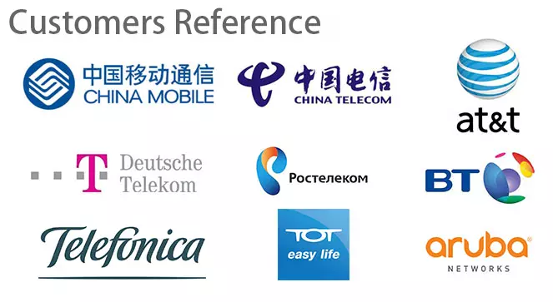

Slide 20
Sagemcom provides a rich DSL/FTTH portfolio with a complete range of high-performance A/VDSL and G.Fast gateways for copper networks. The new generation proposes in a single device VDSL 35B / G.fast 212 MHz / FTTH / PON universal solution and integrates Wi-Fi 6 (802.11ax), enabling the operators to deliver Multi-Gigabit end-to-end services, and to meet the growing bandwidth required by the consumers. It benefits from the containerized software architecture of the in-house field proven Sagemcom SWANTM software suite and is opened to integrate third-party applications as well as last innovations as Mesh Wi-Fi solutions, smart diagnostics, big data…

Slide 21
Még nem vagyunk az út végén! Elkészül 2019-ben a G.mgfast (Multi Gigabit FAST) ITU Ajánlás
Új projekt, túlmutat a G.fast paraméterein
• Kiterjesztett sáv a 212 MHz fölött (pl. 424 MHz és 848 MHz)
• Full-duplex működés (visszhangtörléssel)
Célok:
• Adatsebesség 5 - 10 Gbit/s egyetlen sodrott érpáras vagy koax kábelen, de
ne kelljen extra minőségű kábel ehhez
Nyitott, még vitatott kérdések
• Fejlettebb kódolás ( pl. LDPC -- low-density parity-check, ami egy lineáris hibajavító kódolás)
• Az erőforrások megosztása (slicing) különböző szolgáltatásminőségi követelmények szerint (mint pl. az 5G esetén)
• Konvergencia a hozzáférési és az otthoni hálózatok között

Slide 22
Intézményi hálózatoknál mi a helyzet
A 802.11ac szabványú WiFi számos előnnyel rendelkezik (pl. a maximális támogatott sebesség a 433 Mbps -- 6.93 Gbps tartományban van, irányított sugárnyalábokat használ)
Problémái: Az aggregált port minimum 5 Gbit/s sebességű hálózatot igényel, az AP a megszokottnál nagyobb teljesítményű táplálást igényel
Mindenre van már megoldás!!!
Az IEEE 802.3bz szabvány definiálja a 2.5 Gbps sebességet Cat5e és az 5 Gbps sebességet Cat 6 kábelezésen 100 méteres linken
Az IEEE 802.3bt Type 4 szabvány 90 W Tápoldali maximális teljesítmény és 71 W maximális eszköz teljesítmény leadását lehetővé teszi (a különbséget jelentő 19W a kábelt fűti!)
Mindez újrakábelezés nélkül!!!!

Slide 23
A világon beépített sodrott érpáras Ethernet kábelek száma kategóriák szerint (millió darab!)
Forrás: http://www.panduit.com/ccurl/901/950/nbase-t-white-paper.pdf

Slide 24
8 portos CISCO Switch – mint egy óriási hűtőborda a teteje
UPOE = Universal Power over Ethernet

Slide 25
Új szempontok is felmerültek a nagyobb sebességű hálózatoknál!
Nagyobb átviteli sebesség igénye = nagyobb energiafogyasztás az átvitelnél, a modemeknél, a távtáplálásnál, a szervereknél, a végberendezéseknél.

Slide 26
Asus RT-N12plus Router Egy népszerű típus Magyarországon
Normál fogyasztás 2.3 watts Asus RT-N12 D. A rangsorban 15. vizsgált 147 WiFi router közül

Slide 27
A lakásig elmenő (FTTH) passzív optikai kábelhez (GPON ONT/ONU) csatlakozó modem+router példája
Maximum power consumtion: 19,5W
Forrás: https://www.alibaba.com/product-detail/Full-Range-GPON-ONT-ONU-Huawei

Slide 28
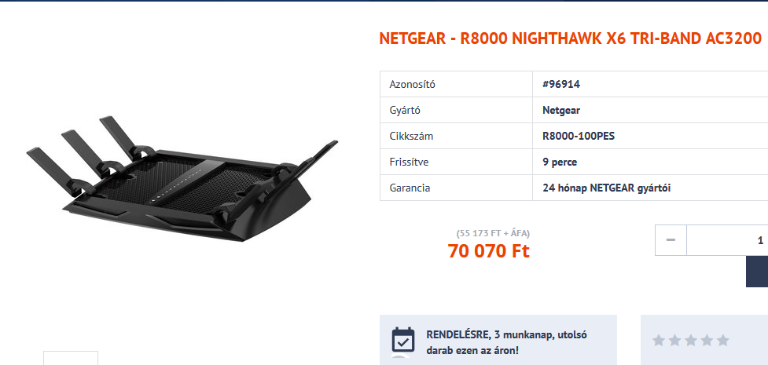
FTTH csatlakozású gigabites modem + router hazai
piacon forgalmazott példája
Forrás: https://firstshop.hu/netgear-r8000-nighthawk-x6-tri-band-ac3200-p96914
Fogyasztás: 44.15W Forrás: https://kb.netgear.com/23003/Maximum-power-consumption-for-NETGEAR-WiFi-Routers

Slide 29
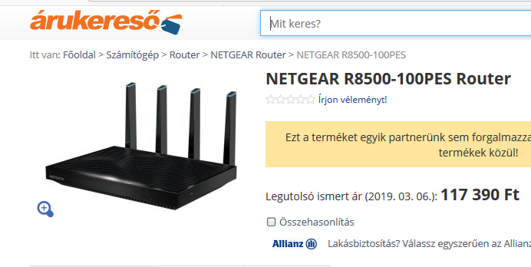
FTTH csatlakozású gigabites modem + router hazai
piacon forgalmazott másik példája
Fogyasztás: 54,77W Forrás: https://kb.netgear.com/23003/Maximum-power-consumption-for-NETGEAR-WiFi-Routers

Slide 30
4 millió 21 ezer háztartás van Magyarországon Tegyük fel, hogy mindben van szélessávú internet
Forrás: https://www.ksh.hu/sajtoszoba_kozlemenyek_tajekoztatok_2017_05_31
2,3W ADSL modem+router fogyasztása országosan: 9,68 MW
Háztartásonként a villanyszámla: 36,84Ft/kWh alapján 742 Ft/év
57,66 W optikai modem+router fogyasztása országosan: 242,74 MW
Háztartásonként a villanyszámla: 36,84Ft/kWh alapján 18605 Ft/év

Slide 31
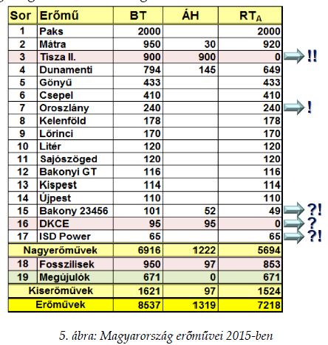
A minden háztartásban működő gigabites optikai modem + router összes fogyasztása egyenlő a 7. legnagyobb magyar erőmű teljesítményével, vagy egy paksi erőmű blokk fele teljesítményével
Forrás: https://www.eszk.org/attachments/l263/besz/eromuepites_jovoje_beszamolo.pdf

Slide 33
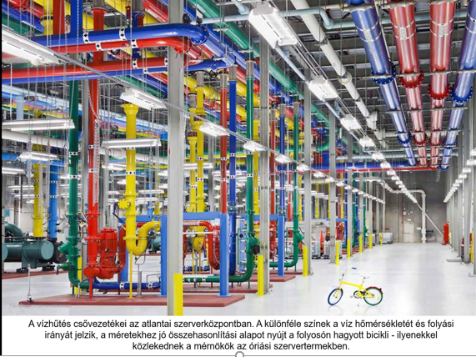

Slide 34
Konklúzió
Az energiafogyasztás előtérbe kerül (országos és fogyasztói).
Ne kelljen a fogyasztó lakásába bemenni, kábelezni, üzembe helyezni.
Ne kelljen az intézmények belső hálózatát lecserélni.
Nem kell a meglévő rézkábeleket kidobni, a bitsebesség így is megnövelhető, akár egy nagyságrenddel.
A gazdaságosan kitermelhető rézérc készlet kb. 65%-a már elfogyott. A réz közel fele már visszakerült a földbe (kábelek formájában). De ami még használható, azt ne dobjuk el!
Saját kérdés: tényleg kell ennyi tartalom?

